Slide 1


EPI
Améliorer ses performances sportives avec le sourire, grâce à l’entraînement par intervalles : pourquoi, comment
Guy Thibault

Slide 2

Puissance
Force
Vitesse
Capacité anaérobie
Endurance
?
VO₂max

Slide 3
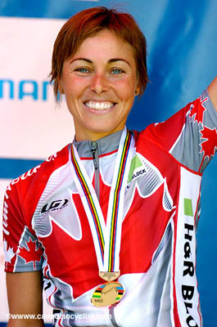
Continu facile
Continu rapide
Continu long
Fartlek
EPI classique
EPI courts, longs
HIIT, sprints
Évoluées
EC
EPI

Slide 4
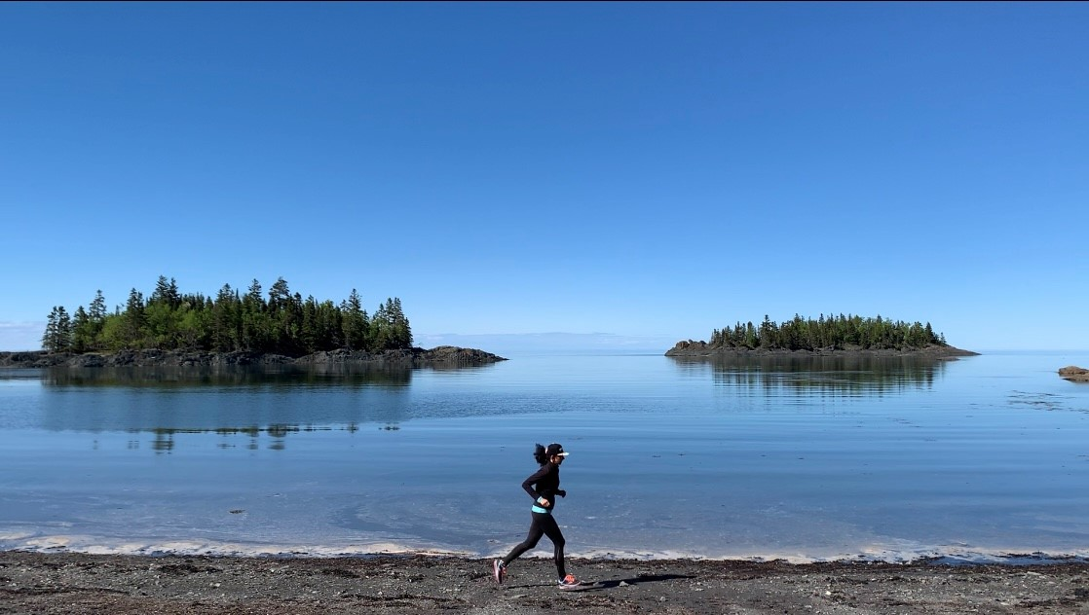
Ce que c’est
EPI > Continu
Classiques
Évoluées
Outils
Plan hebdomadaire, annuel
Affûtage
Force, Vitesse, Puissance
Interférence
Muscu
Force mentale
Modes, sources d’info
EPI

Slide 5
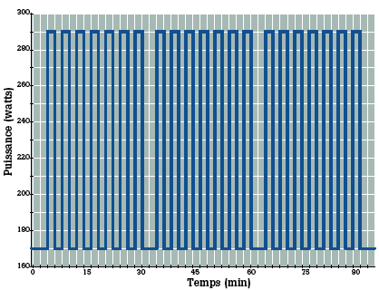
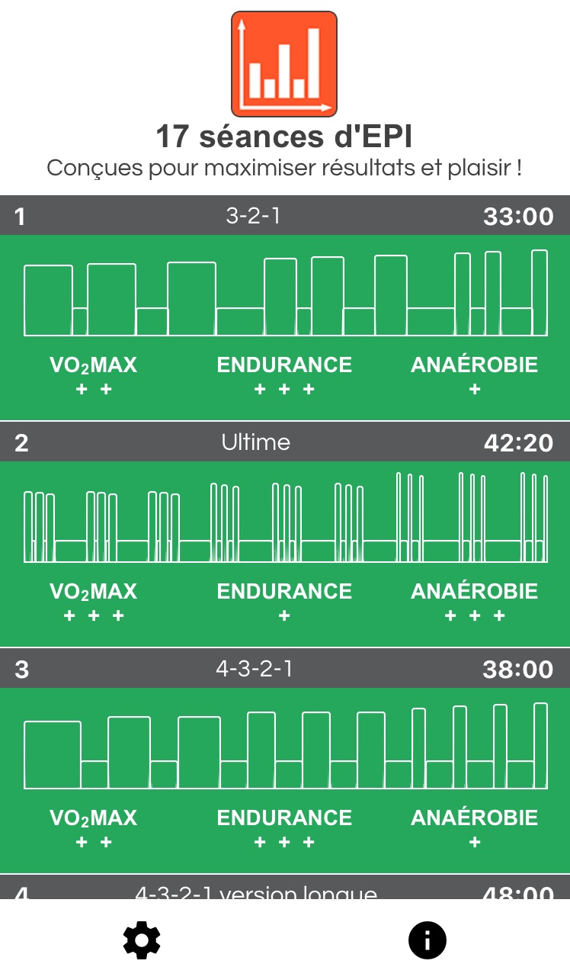
Application mobile 3-2-1 Go !
Nature-Humaine.ca
Activité
Séries
Répétitions/série
Intensité effort
Durée effort
Intensité récup.
Durée récup.
Degré de difficulté

Slide 6
Ce que c’est
EPI > Continu
Classiques
Évoluées
Outils
Plan hebdomadaire, annuel
Affûtage
Force, Vitesse, Puissance
Interférence
Muscu
Force mentale
Modes, sources d’info
EPI

Slide 7
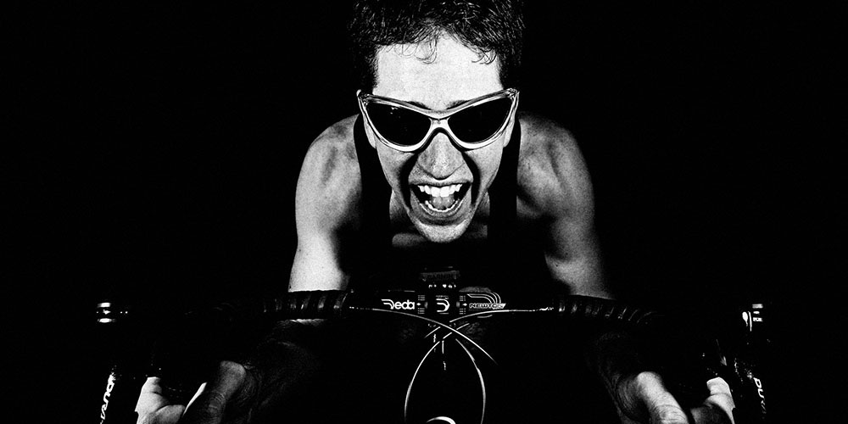
FC ?
Spécifique ?
Kcal ?
Motivant ?
Temps accumulé @ intensité cible

Slide 8
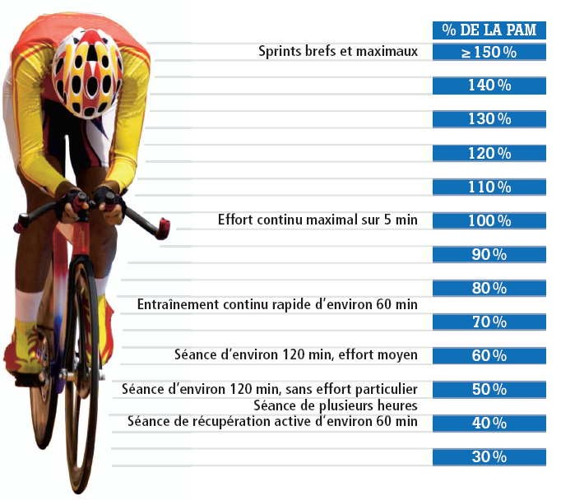
À 100 % PAM
6 x 2 min = 12 min
10 x 1 min 30 s = 15 min
17 x 1 min = 17 min
30 x 45 s = 22 min 30 s

Slide 9
À 110 % PAM
2 vs 11 min
À 100 % PAM
5 vs 23 min
À 85 % PAM
15 vs 45 min

Slide 10
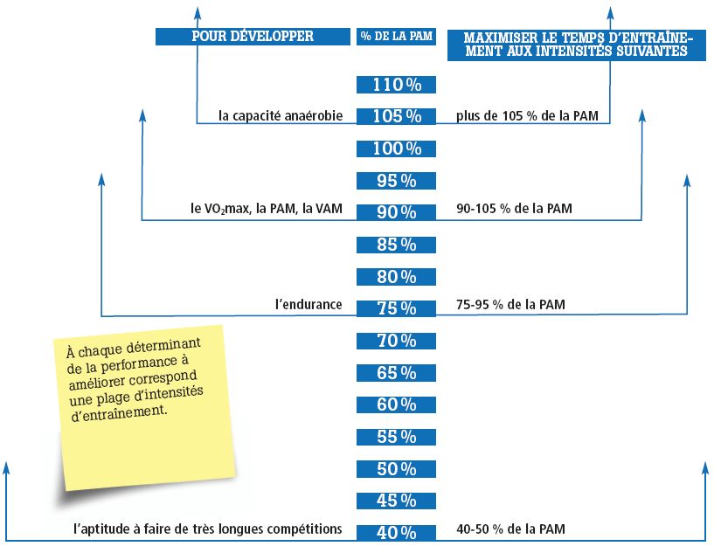

115 %PAM VO₂max : + 5,9 %
vs
85 %PAM VO₂max : + 5,9 %
Temps accumulé : 50 %
Supra : deux fois plus efficace

Slide 11
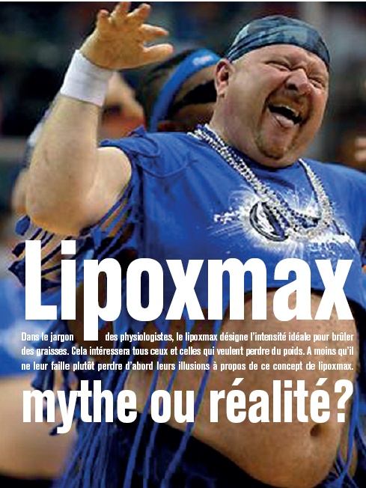
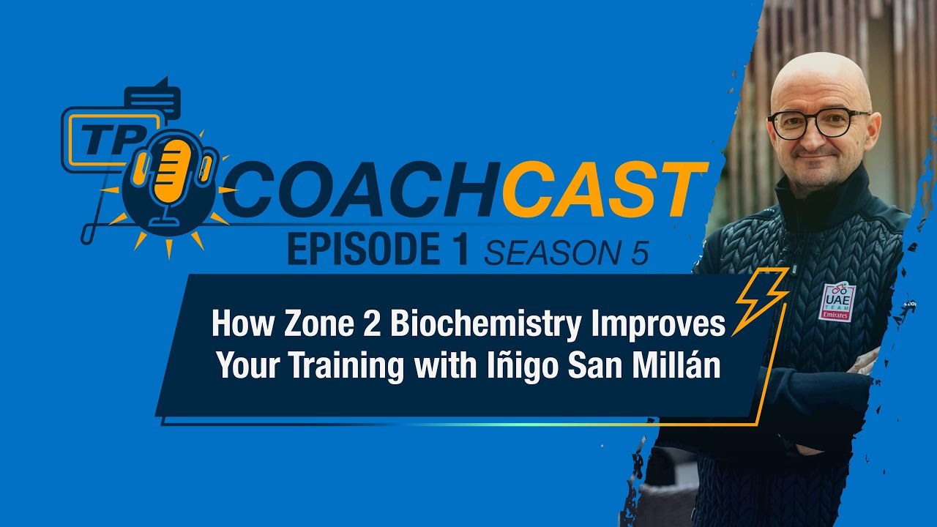
« N’érigez pas la Zone 2 en religion ! »

Slide 12
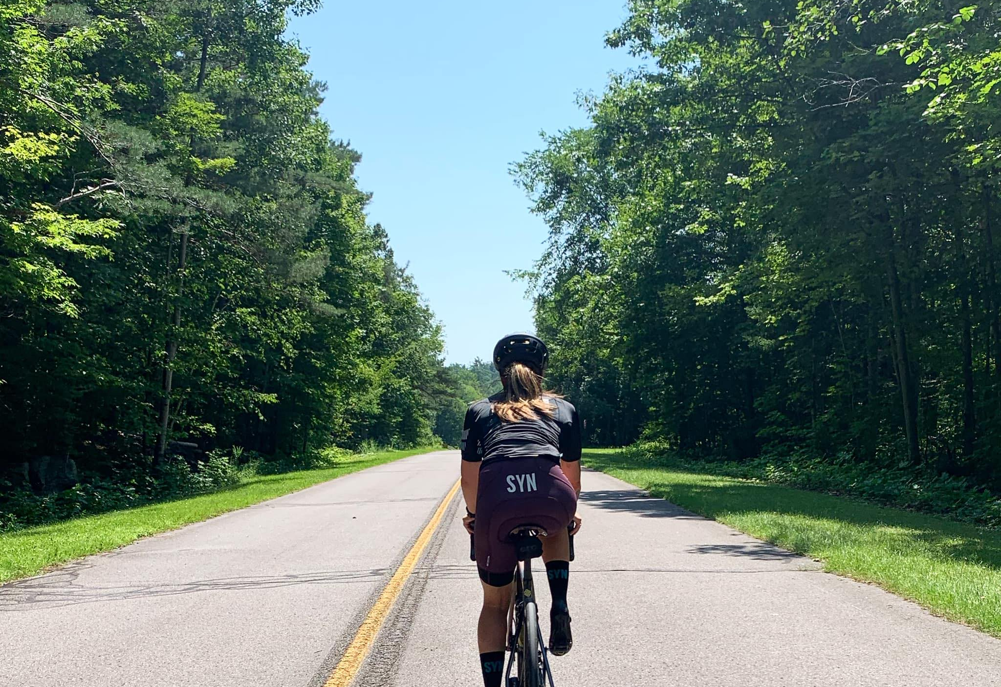
Continu
70-95 % des 600-900 h/an
Intérêt peu étudié, sauf pour ultra
Doubler le volume: nul effet
Pas plus amaigrissant
Certainement insuffisant !

Slide 13
Ce que c’est
EPI > Continu
Classiques
Évoluées
Outils
Plan hebdomadaire, annuel
Affûtage
Force, Vitesse, Puissance
Interférence
Muscu
Force mentale
Modes, sources d’info
EPI

Slide 14
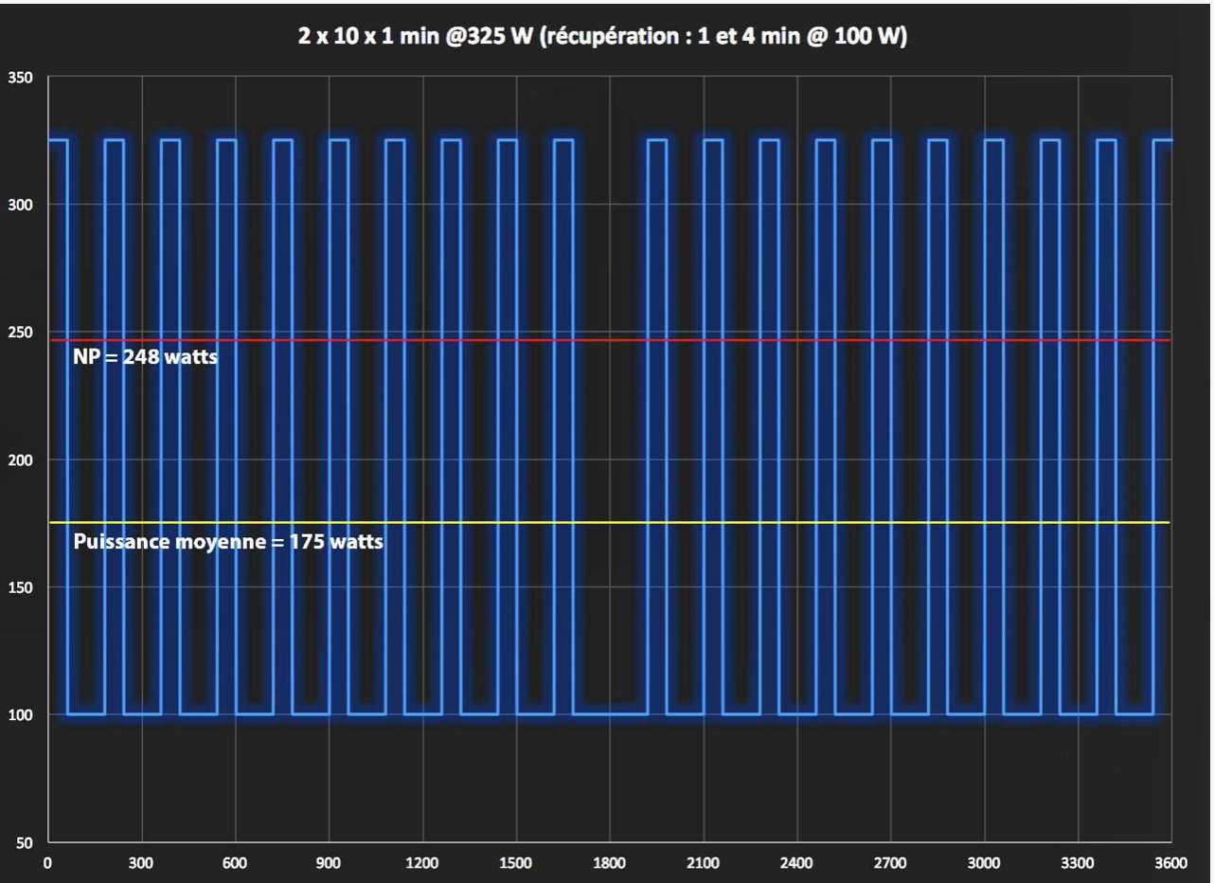
EPI classique
Notes:
Qu’est-ce qu’une séance d’EPI classique? C’est un enchaînement de répétitions et de périodes de récupération qui demeurent les même tout au long de la séance, tant pour la durée que pour l’intensité. Les répétitions peuvent être regroupées en séries. Dans cet exemple, il y a 2 séries de 10 répétitions de 1 min à 325 watts, avec 2 min de récupération à 100 watts entre les répétitions et de 4 minutes entre les séries.

Slide 15
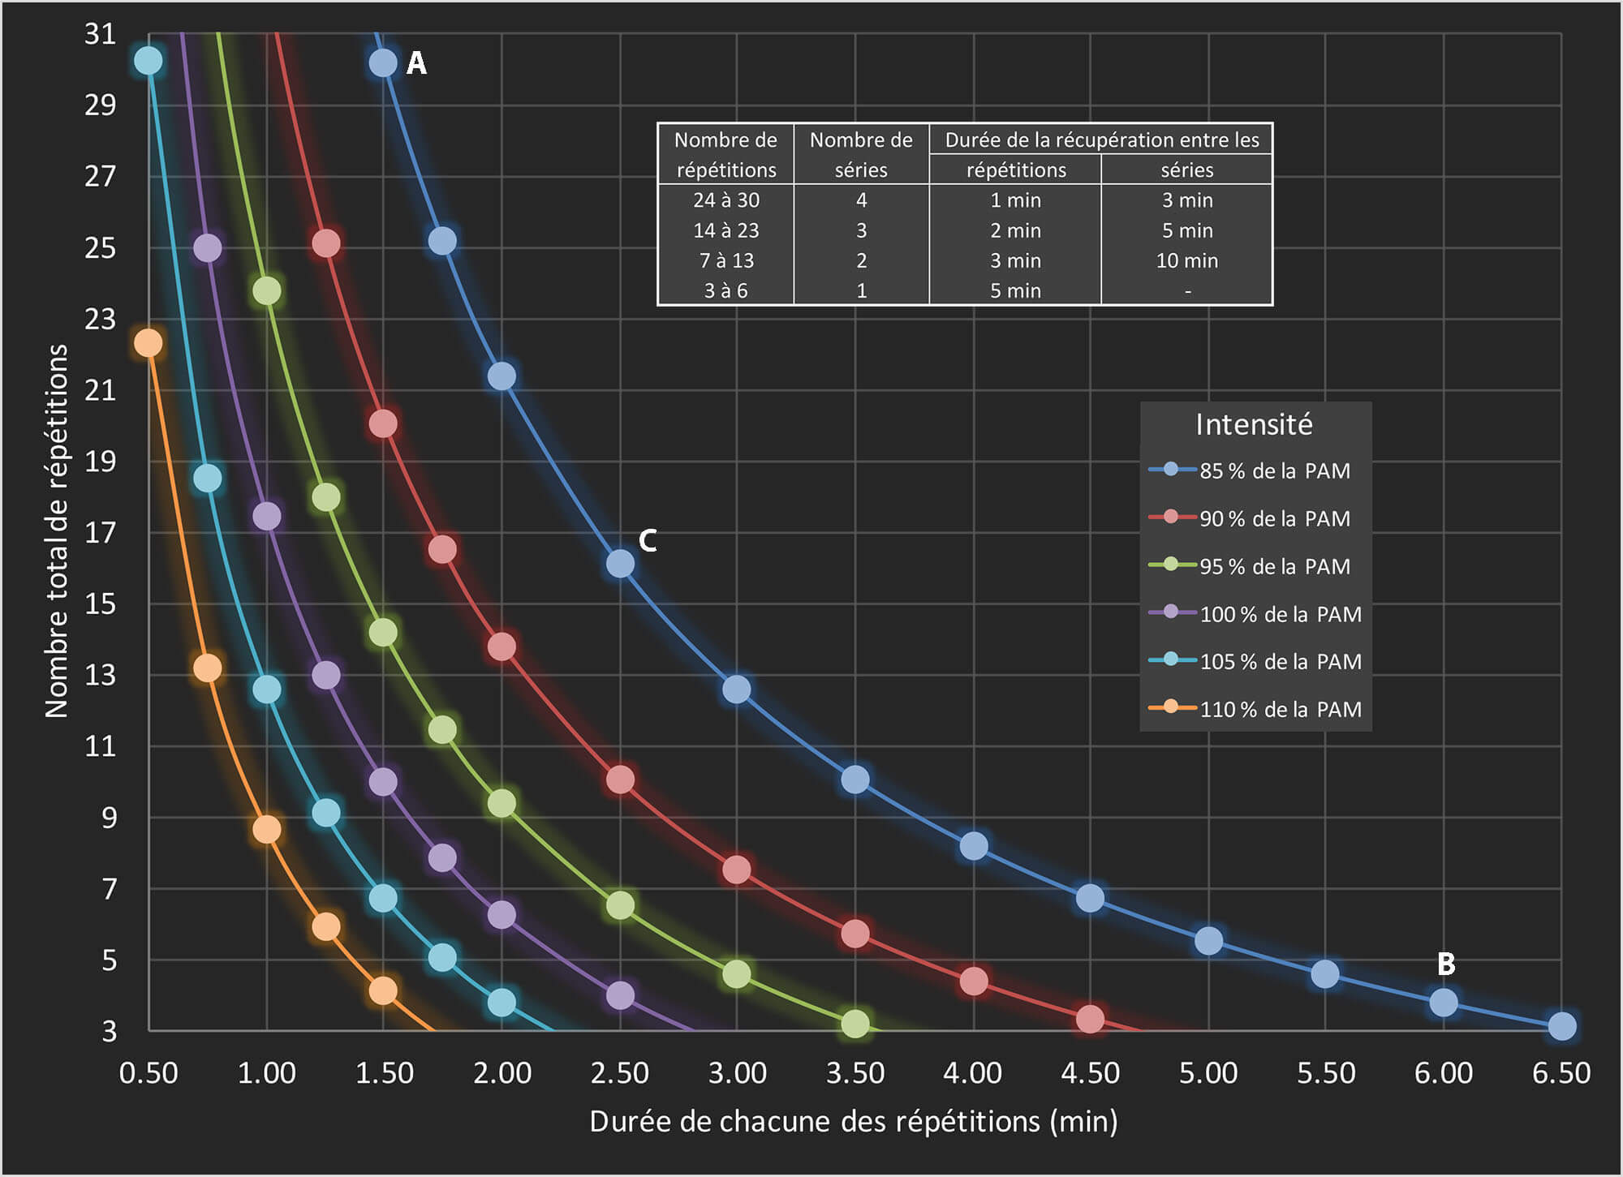
https://nature-humaine.ca/2019/03/modele-thibault/

Slide 16
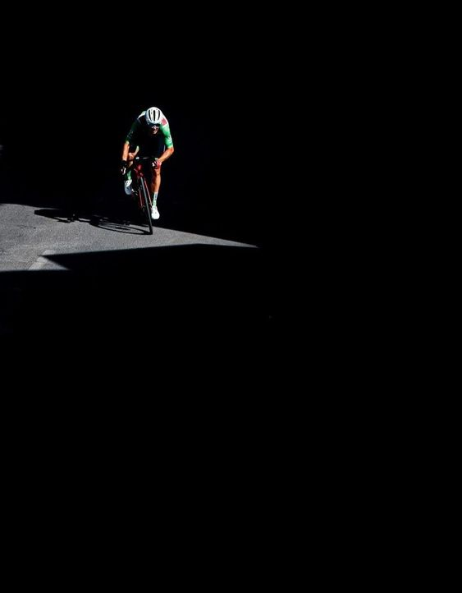
380 W
10 EPI
400 W 😎
10 EPI
420 W 😎
Stage
420 W 🙁
10 EPI
440 W 😎
Saison
380 W 🙁
Notes:
Une anecdote:

Slide 17

https://nature-humaine.ca/2019/03/modele-thibault/

Slide 18
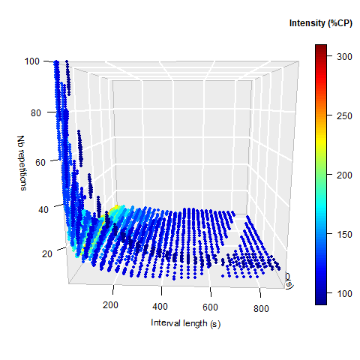
https://nature-humaine.ca/2024/03/cube-5d/
Cube5D
X : Durée fraction d’effort
Y : N de répétitions
Couleur : Intensité
Z : Durée récupération
Algorithme : Deg. de diff.
Bientôt :
FR, EN
Cyclisme
Course à pied

Slide 19
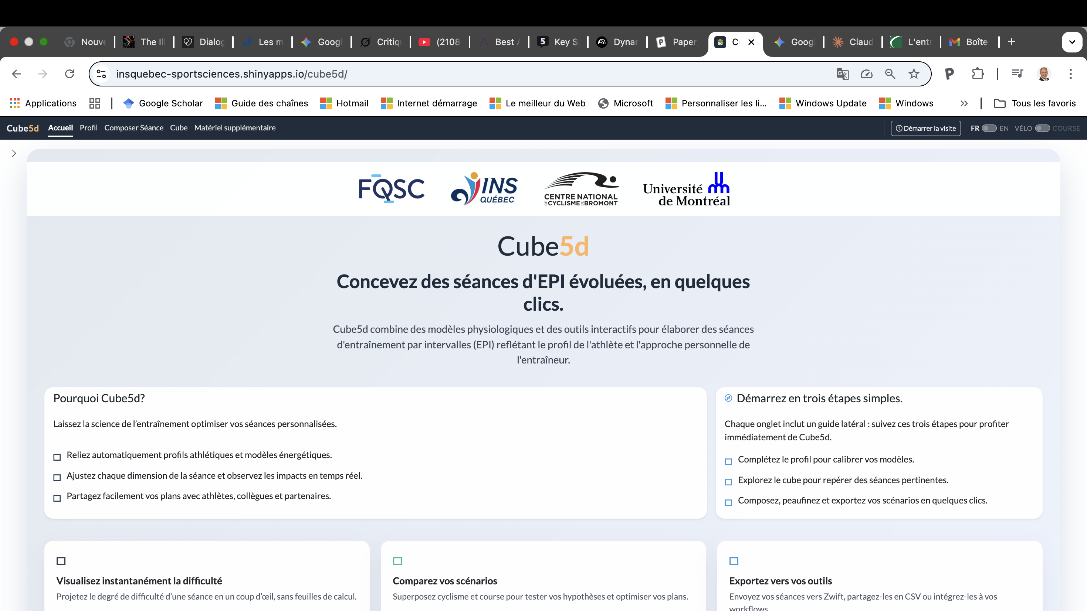

Slide 20
Ce que c’est
EPI > Continu
Classiques
Évoluées
Outils
Plan hebdomadaire, annuel
Affûtage
Force, Vitesse, Puissance
Interférence
Muscu
Force mentale
Modes, sources d’info
EPI

Slide 21
Ultime! | Très intense | Récupération incomplète | Récupération «complète»
3 x | 40 | 20
 | 40 | 20
 | 40 | 20 | 2:00
3 x | 30 | 30
 | 30 | 30
 | 30 | 30 | 2:00
3 x | 20 | 40
 | 20 | 40
 | 20 | 40 | 2:00

Slide 22
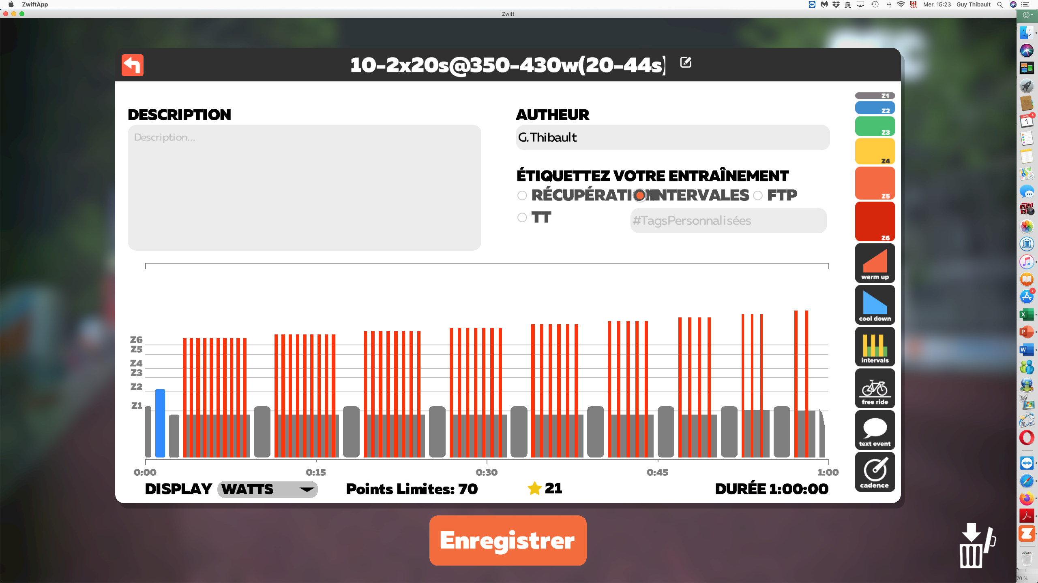
Tout va vers le plus facile, sauf l’intensité
EPIC récupération allongée
10 x 20 s (20 à 29 s; 1:30)
9 x 20 s (20 à 36 s; 1:45)
8 x 20 s (20 à 41 s; 2:00)
7 x 20 s (20 à 44 s; 2:15)
6 x 20 s (20 à 45; 2:30)
…
2 x 20 s

Slide 23
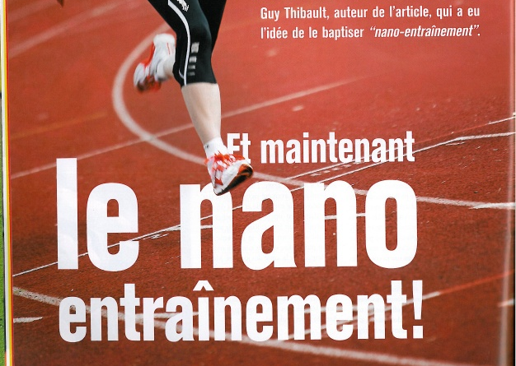

Slide 24
HIIT
8-12 reps
10-30 s
2:00-4:00

Slide 25
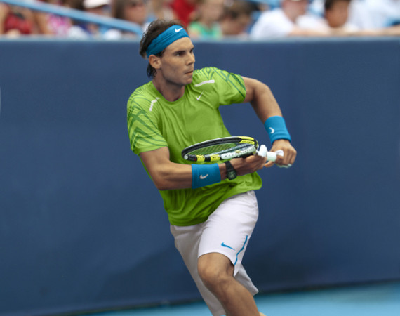
EPIC
≤ 20 s
1:1 – 1:2
  15 - 15
  15 - 30
  10 - 10
  10 - 20
  20 - 20
  20 - 40
Notes:
Avantages démontrés

Slide 26
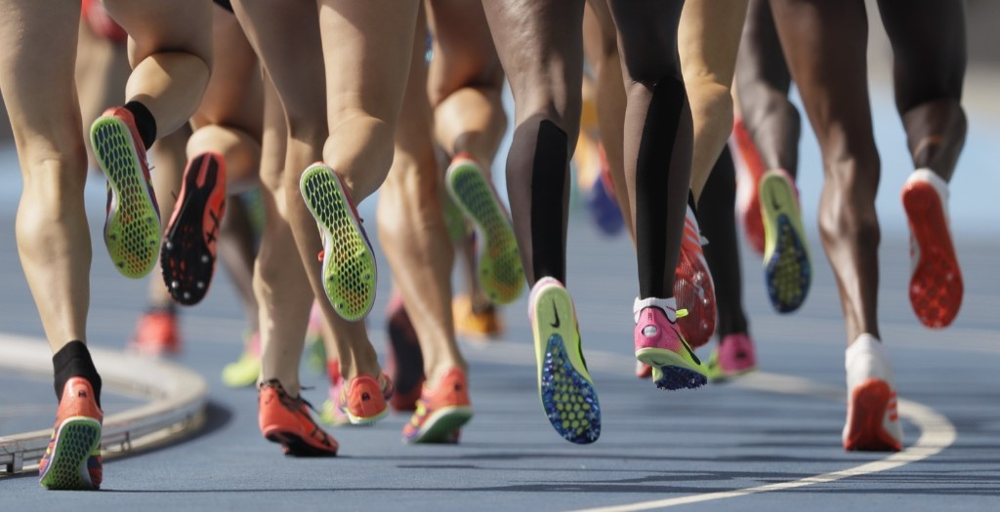
EPIC modulé
8 x 15-15 (1:00)
7 x 15-15 (1:30)
6 x 15-15 (2:00)
5 x 15-15
Tot : 26 réps en 20 min!
5 min modulées
4 x 4 min (1:00)
3 x 3 min (2:00)
2 x 2 min (3:00)
1 x 1 min
Tot. : 50 min

Slide 27

V. Billat : Maximiser le temps où VO₂ est près du VO₂max

Slide 28
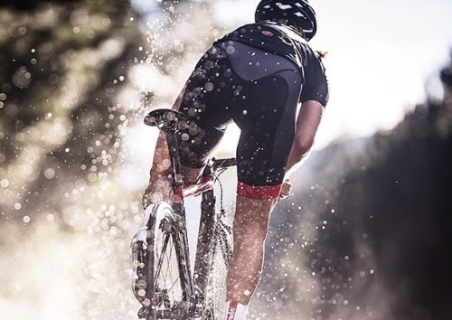
Récupération passive ou active ?
Lactate
On s’en s… !
On termine plus fort avec passive
Essayer passive autant qu’active
Ex : allers-retours en côte

Slide 29
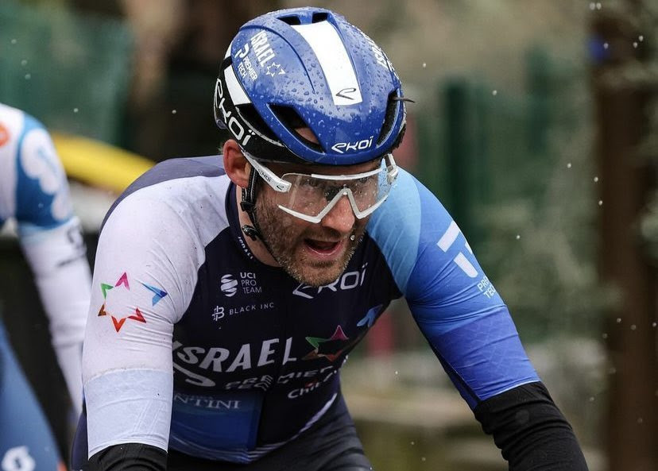
Très longues
Allonger :
Échauffement
Récupération / séries

Slide 30
L - R
5 – 5
4 – 4
3 – 3
2 – 2
1 – 1
Répéter ces 30 min
L - R
30 – 30
15 – 15
10 – 10
5 – 5
Répéter ces 120 min

Slide 31
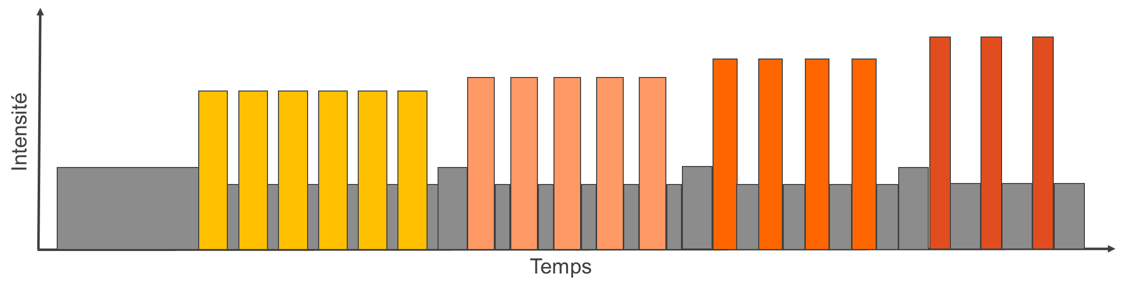
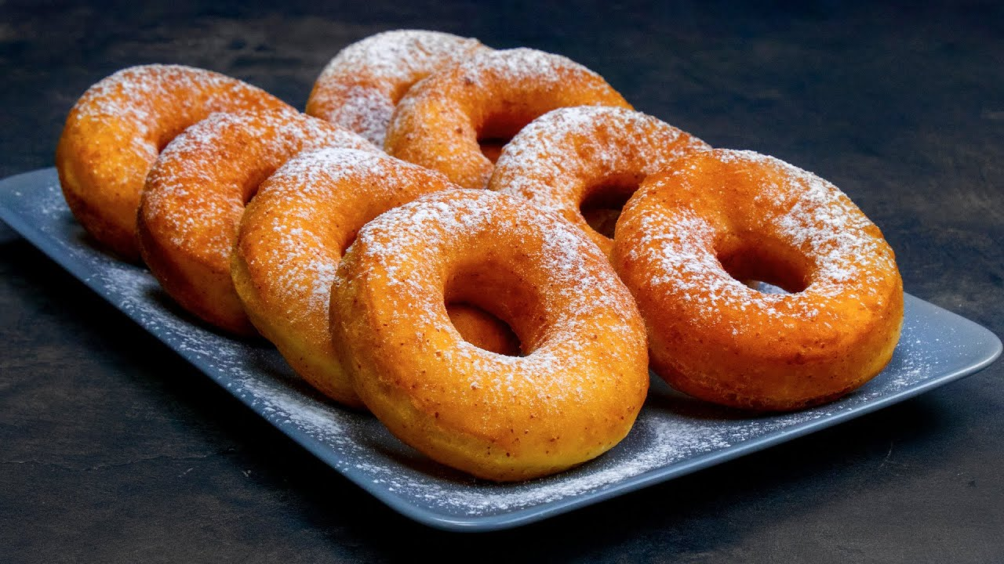
Améliorer la durabilité
A
B
1, 2 ou 3 h continu facile
C

Slide 32
Ce que c’est
EPI > Continu
Classiques
Évoluées
Outils
Plan hebdomadaire, annuel
Affûtage
Force, Vitesse, Puissance
Interférence
Muscu
Force mentale
Modes, sources d’info
EPI

Slide 33
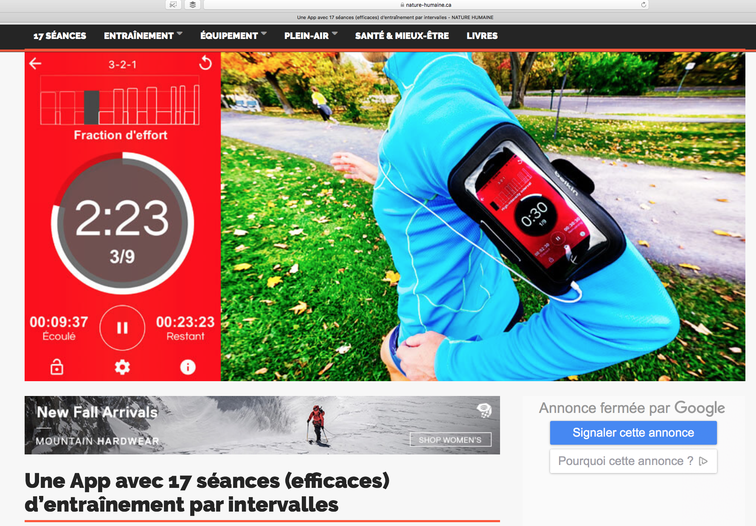
App :
3-2-1 Go !
Nature-Humaine.ca

Slide 34
https://nature-humaine.ca/2019/03/modele-thibault/

Slide 35
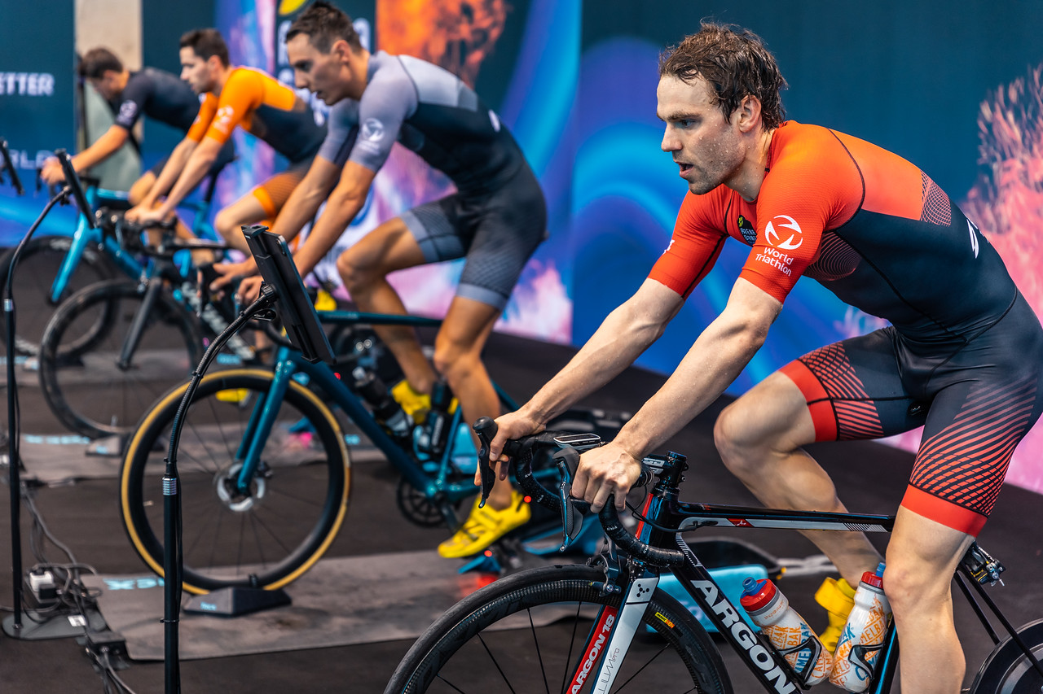
https://nature-humaine.ca/2024/03/cube-5d/
X : Durée fraction d’effort
Y : N de répétitions
Z : Durée récupération
Couleur : Intensité
Algorithme : Deg. de diff.
Bientôt :
FR, EN
Cyclisme
Course à pied

Slide 36
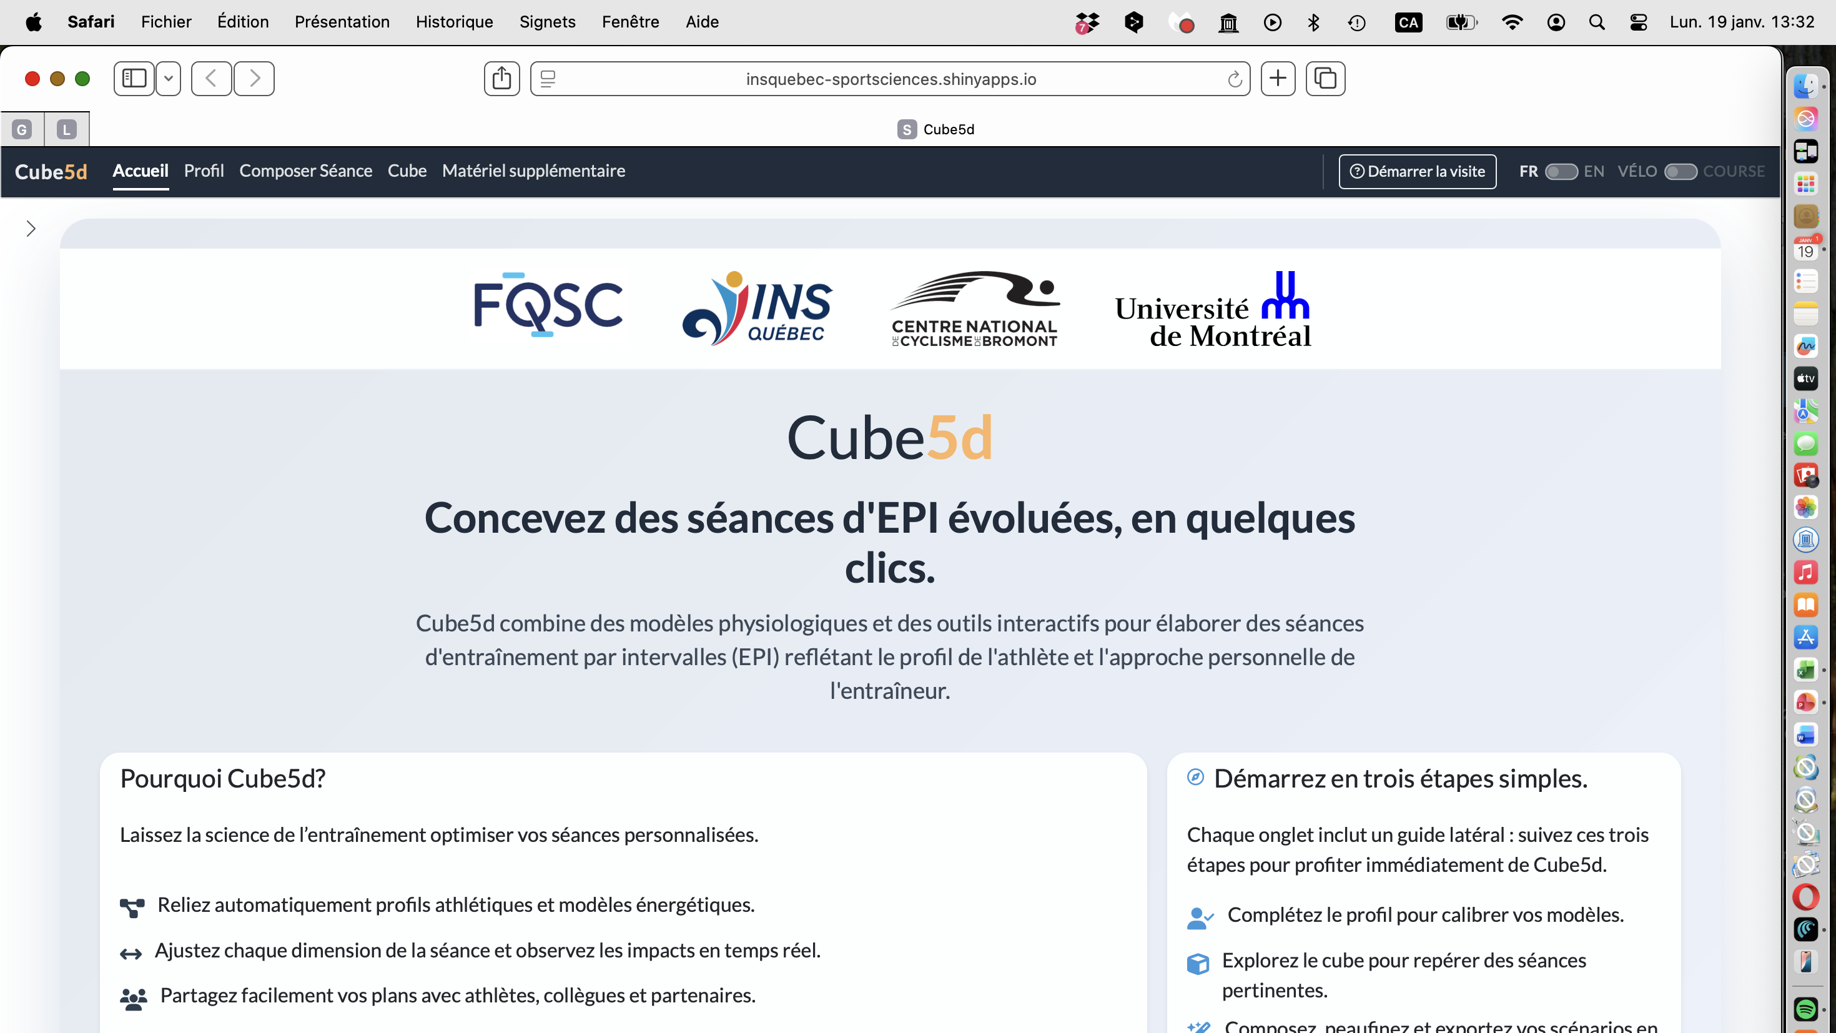

Slide 37
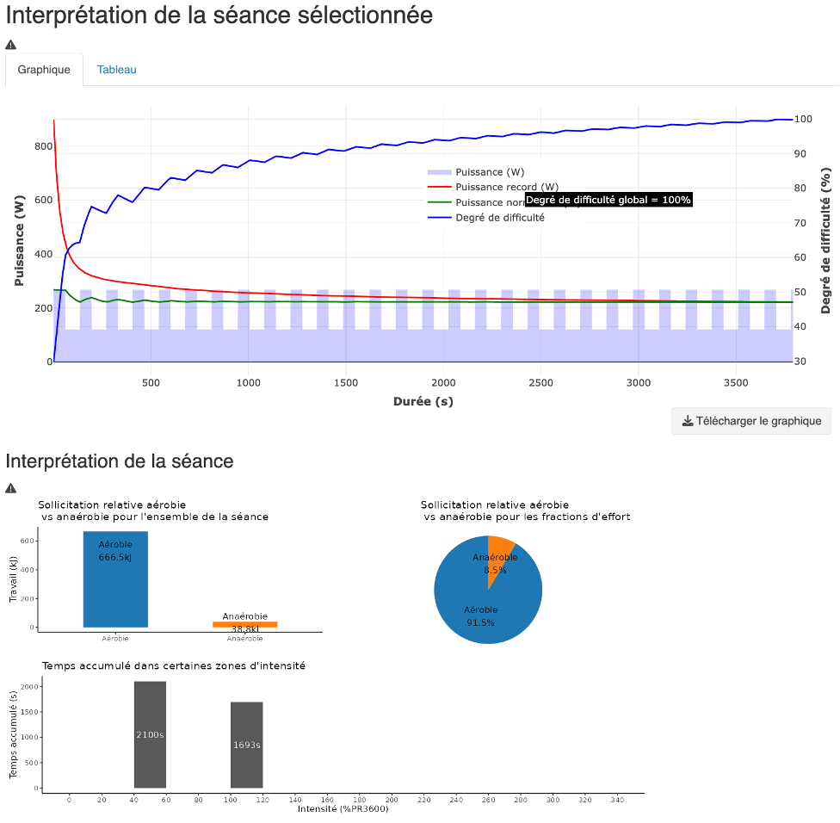

Slide 38
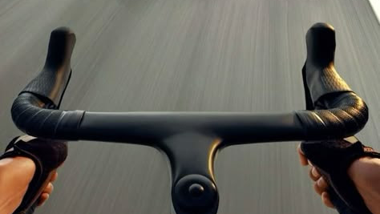
3-2-1 Go !
Modèle graphique
Cube5D 2.0
Golden Cheetah
TrainerRoad
etc.

Slide 39
Ce que c’est
EPI > Continu
Classiques
Évoluées
Outils
Plan hebdomadaire, annuel
Affûtage
Force, Vitesse, Puissance
Interférence
Muscu
Force mentale
Modes, sources d’info
EPI

Slide 40
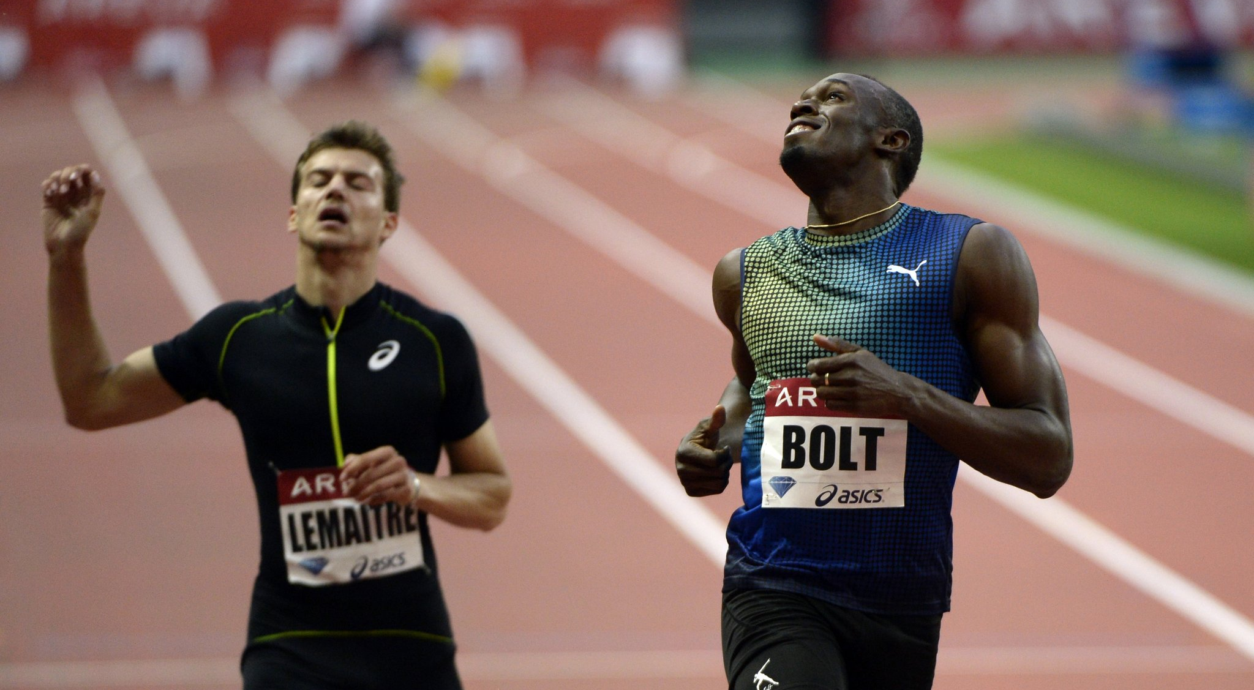
Adaptation
Spécificité
Surcharge
Progression
Principes
Interférence
Récupération
Réversibilité
Alternance

Slide 41
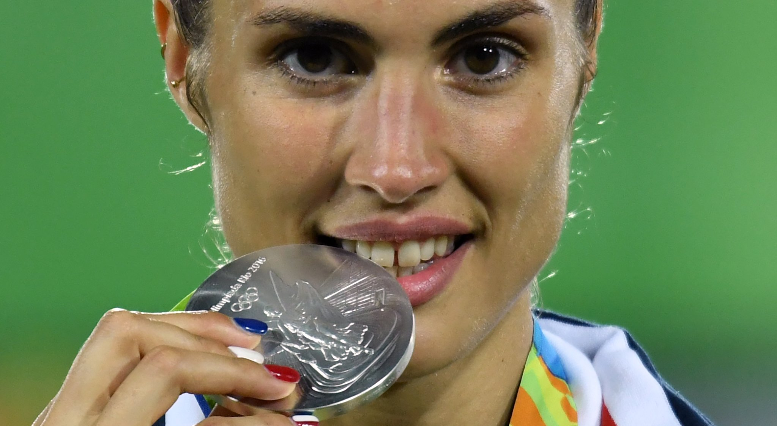

I ^{x} V
I ^{x} V
I ^{x} V
Gain de performance
Niveau fonctionnel
Récupération
Récupération
Fatigue

Slide 42
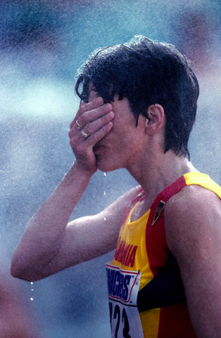
I ^{x} V
I ^{x} V
Réduction de performance
Niveau fonctionnel
I ^{x} V

Slide 43
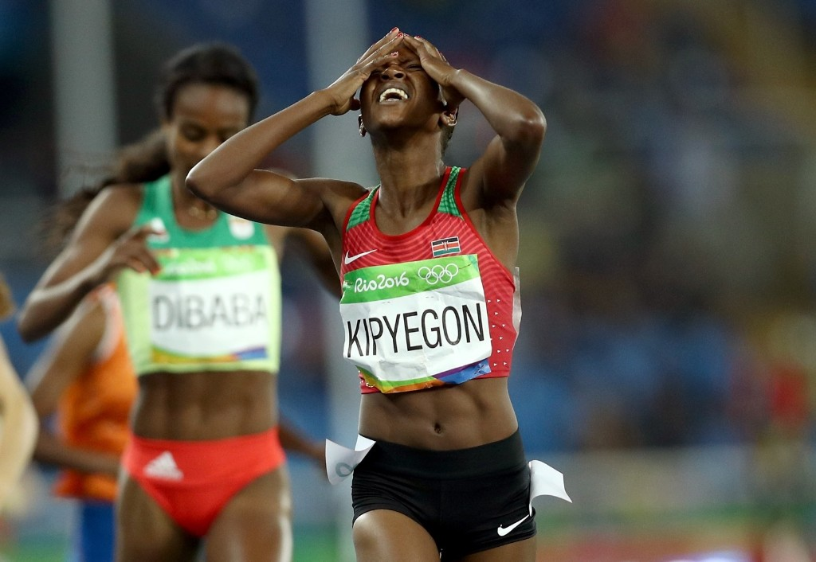
Charge externe, interne
Santé, forme physique
Fatigue résiduelle
Conditions environnementales
Sommeil, décalage horaire
I ^{x} V
Complexité
Problèmes sentimentaux
Dangerosité
Environnement physique

Slide 44
Semaine
0-1 Longue
1-3 EPI
Repos actif, passif
Année
Hors-saison
Muscu 2-3 mois
Progression
Intensive
Blocs
Repos
Volume
Intensité
Affûtage
Compétition

Slide 45
Selon aptitude à récupérer
Séance A
0, 1, 2 ou 3 jours RA ou RP
Séance B
0, 1, 2 ou 3 jours RA ou RP
Séance C
0, 1, 2 ou 3 jours RA ou RP
Notes:
La formule la plus courante consiste à exécuter deux séances intensives d’entraînement par intervalles par semaine si on fait aussi une longue sortie hebdomadaire. Ainsi, vous pourrez profiter d’une journée de repos actif ou passif après pratiquement chacune de vos séances «difficiles».
Mais vous pouvez très bien faire toutes vos sorties de manière intermittente, à condition qu’elles ne soient pas toutes intensives.
Rappelons qu’une séance d’entraînement par intervalles donne toujours de meilleurs résultats qu’une séance d’entraînement continu de même degré de difficulté, et qu’une séance intermittente ne doit pas nécessairement être difficile pour s’accompagner d’effets positifs sur la performance.
Rien ne vous empêche de faire des pointes à intensité élevée pendant vos séances de récupération active, sous réserve que l’agencement des composantes de la séance n’en fasse pas une sortie globalement trop ardue.

Slide 46
Ce que c’est
EPI > Continu
Classiques
Évoluées
Outils
Plan hebdomadaire, annuel
Affûtage
Force, Vitesse, Puissance
Interférence
Muscu
Force mentale
Modes, sources d’info
EPI

Slide 47
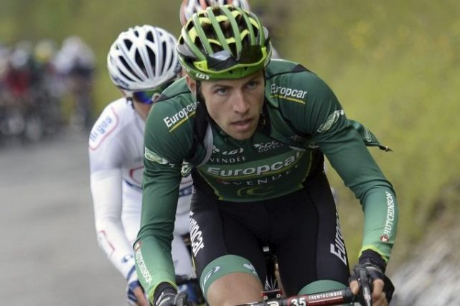
Formule particulière d’entraînement utilisée les jours précédant une compétition dans le but d’accomplir une performance maximale.

Slide 48
Affûtage
Volume total: réduit (40 à 60 %)
Volume à intensité élevée: maintenu
Degré de difficulté: réduit
Excentrique 0 !
Pic de performance
Condition physique
Fatigue
Unités arbitraires
Performance
Intensité faible
Intensité élevée
-20 -10 -5 0
Jours avant la compétition importante

Slide 49
Ce que c’est
EPI > Continu
Classiques
Évoluées
Outils
Plan hebdomadaire, annuel
Affûtage
Force, Vitesse, Puissance
Interférence
Muscu
Force mentale
Modes, sources d’info
EPI

Slide 50
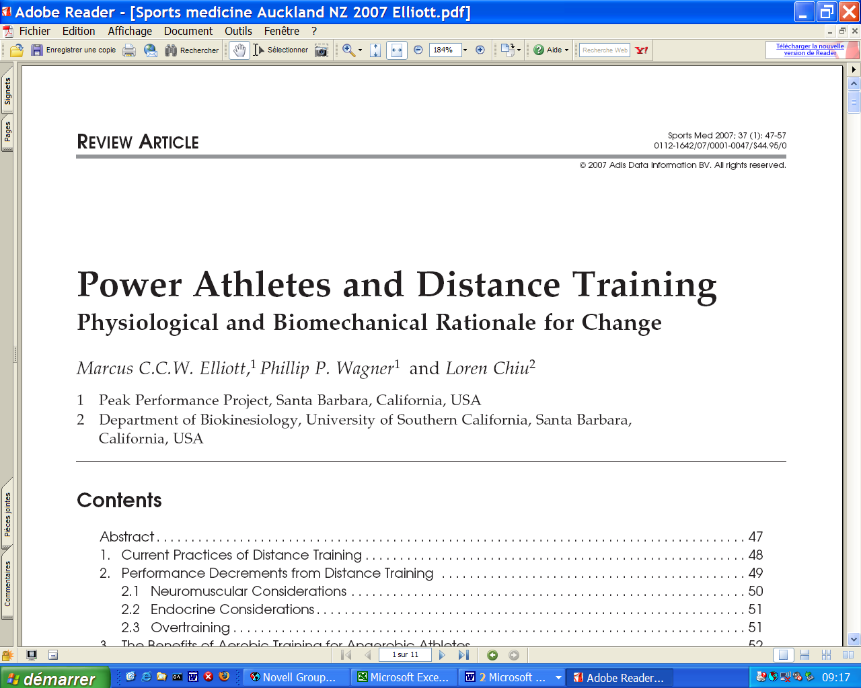
Pas de distance training
Pour VO₂max: EPI, surtout EPIC

Slide 51
Ce que c’est
EPI > Continu
Classiques
Évoluées
Outils
Plan hebdomadaire, annuel
Affûtage
Force, Vitesse, Puissance
Interférence
Muscu
Force mentale
Modes, sources d’info
EPI

Slide 52
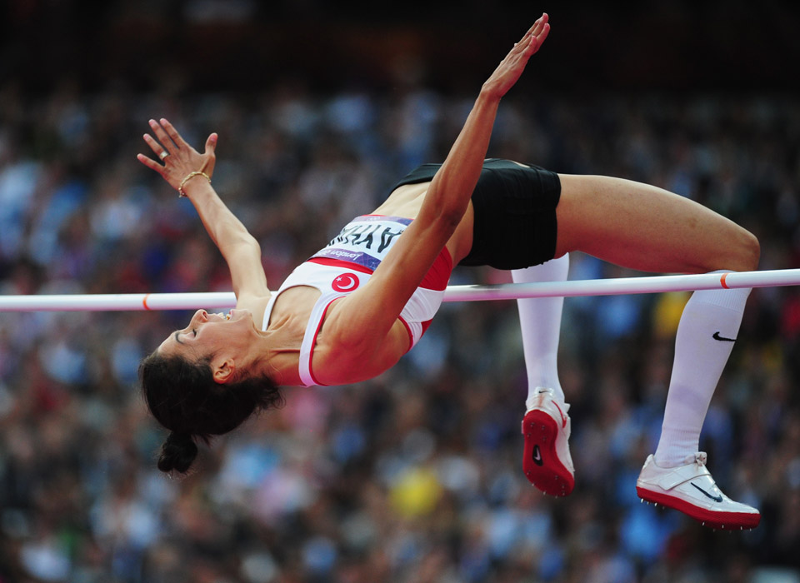
  Nécessaire ?
  D’abord spécifique
  EPIC
  Vélo
  3 / sem
  20-30 min
Notes:
G

Slide 53
Ce que c’est
EPI > Continu
Classiques
Évoluées
Outils
Plan hebdomadaire, annuel
Affûtage
Force, Vitesse, Puissance
Interférence
Muscu
Force mentale
Modes, sources d’info
EPI

Slide 54
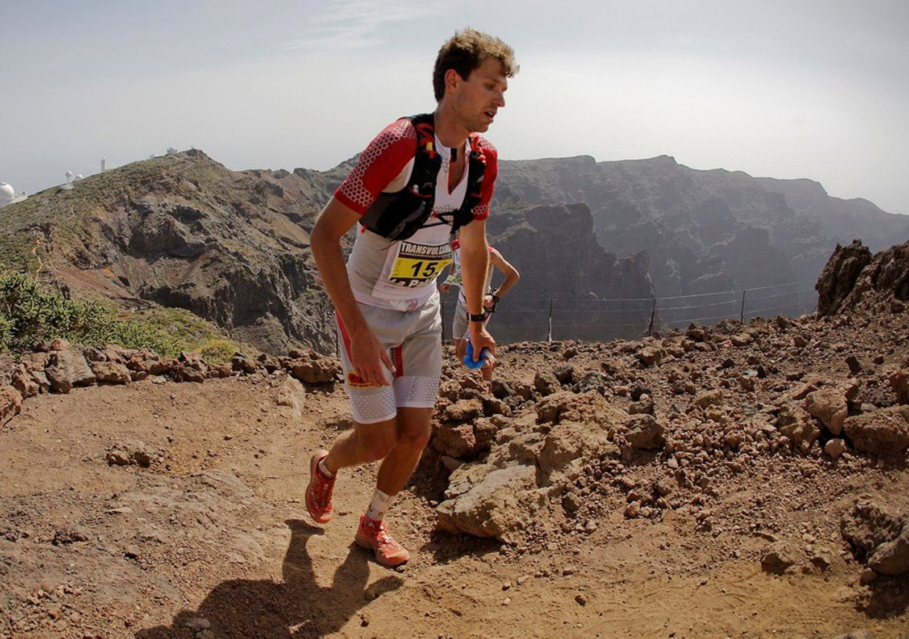
Muscu
Tous !
Blessure
Posture
Tonus
Efficacité
Efficacité
Charges élevées
Vitesse
Angles divers
1 jambe

Slide 55
Muscu-turbo
5 appareils
A B C D E
15 15 15 15 15
14 14 14 14 14
13 13 13 13 13
12 12 12 12 12
11 11 11 11 11
10 10 10 10 10

Slide 56
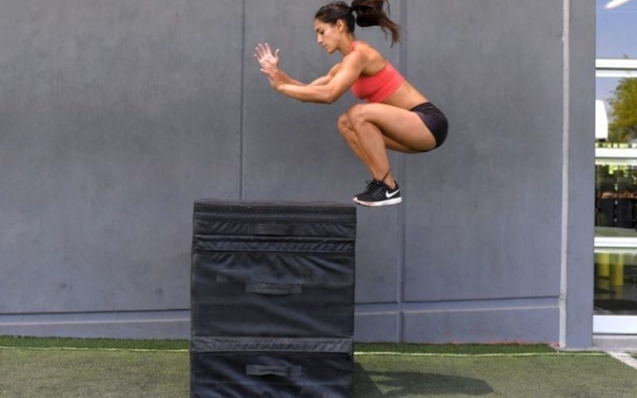
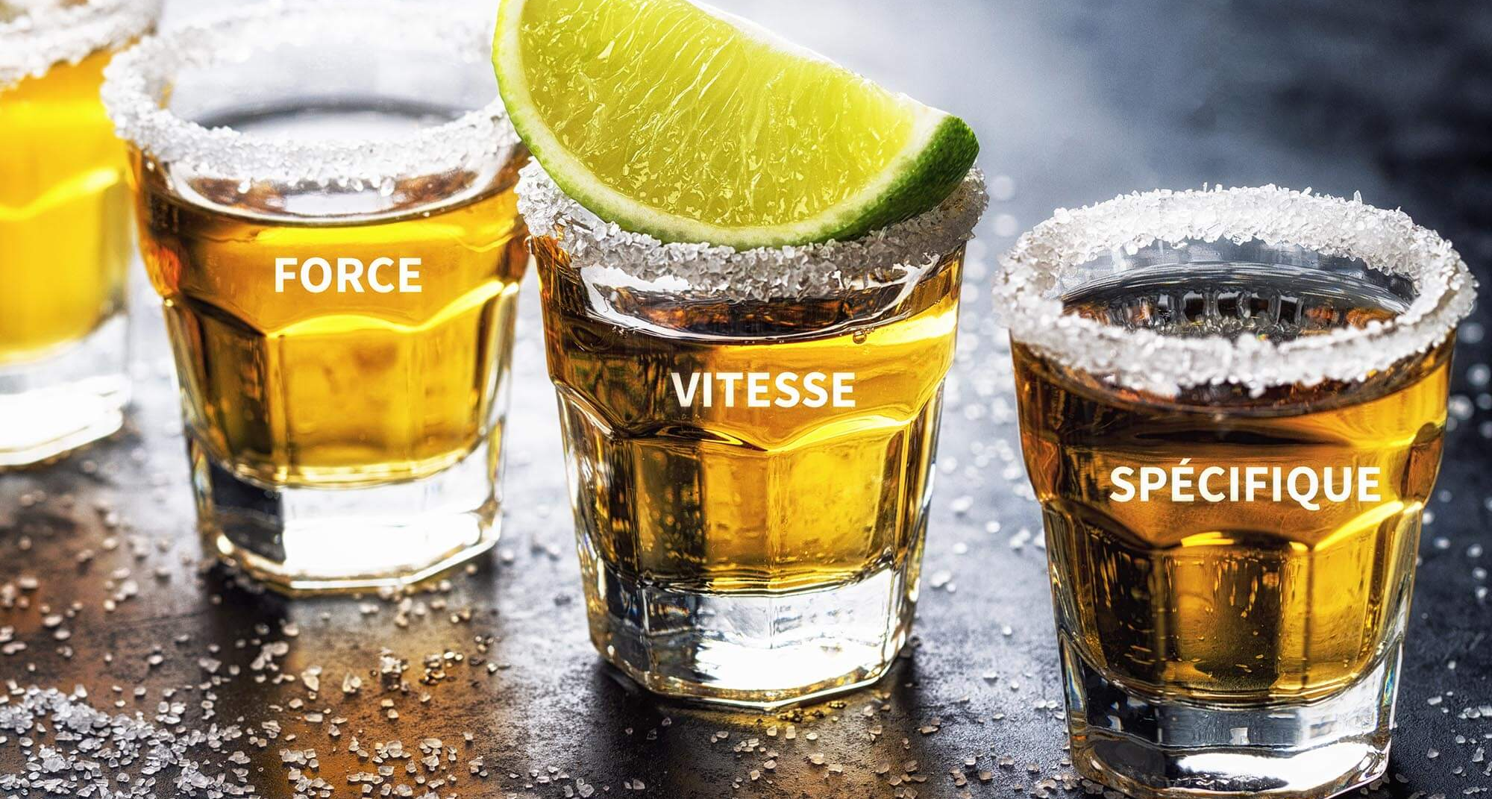
Tequila
Minutes Ex. spéc. Vélo Accent
1 X Force
2 X Vitesse
3 X Cadence petite
4 X Cadence moyenne
5 X Cadence élevée
Enchaîner 8 à 10 fois, avec ou sans repos

Slide 57
Ce que c’est
EPI > Continu
Classiques
Évoluées
Outils
Plan hebdomadaire, annuel
Affûtage
Force, Vitesse, Puissance
Interférence
Muscu
Force mentale
Modes, sources d’info
EPI

Slide 58

Christiana
Bédard-Thom
Force mentale
Ça s’entraîne !

Slide 59
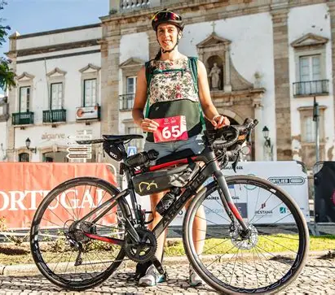
Geneviève Healey, ultracycliste
6 x 200 km
7e jour : 25 x côte de 1,4 km
Sorties nocturnes
Sous la pluie

Slide 60
Ce que c’est
EPI > Continu
Classiques
Évoluées
Outils
Plan hebdomadaire, annuel
Affûtage
Force, Vitesse, Puissance
Interférence
Muscu
Force mentale
Modes, sources d’info
EPI

Slide 61
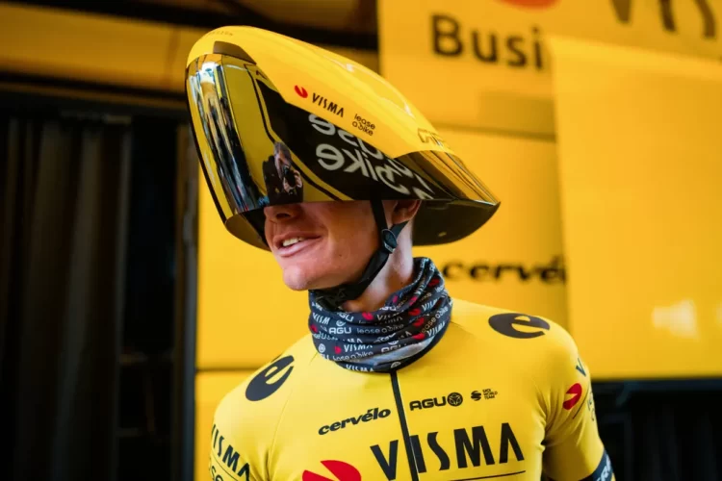
"La preuve que la mode est ridicule, c'est qu'elle change tout le temps."
- Oscar Wilde

Slide 62
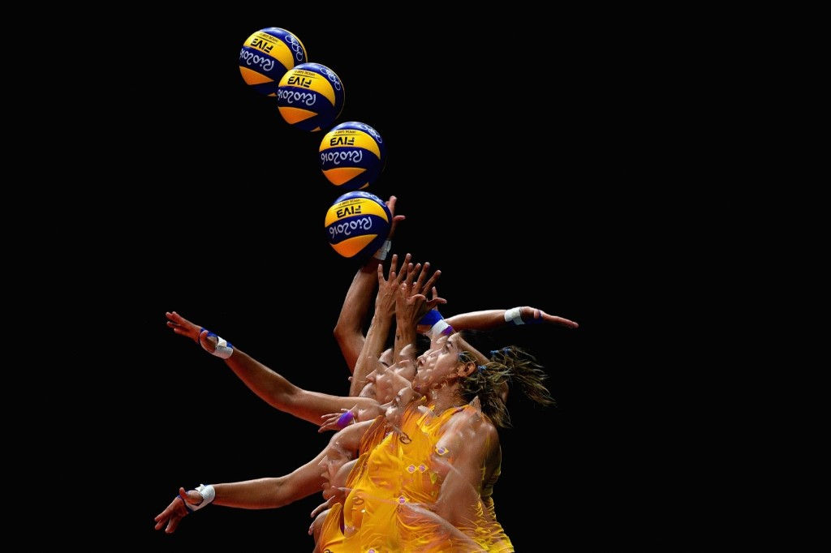
Modes
Norvégien
Seuils
Zone 2
Polarisé, pyramidal
Durabilité
Suppléments
Lumen
Over-Under
La base
Saines habitudes de vie
    Alimentation
    Sommeil
    Social
Progression
Régularité

Slide 63
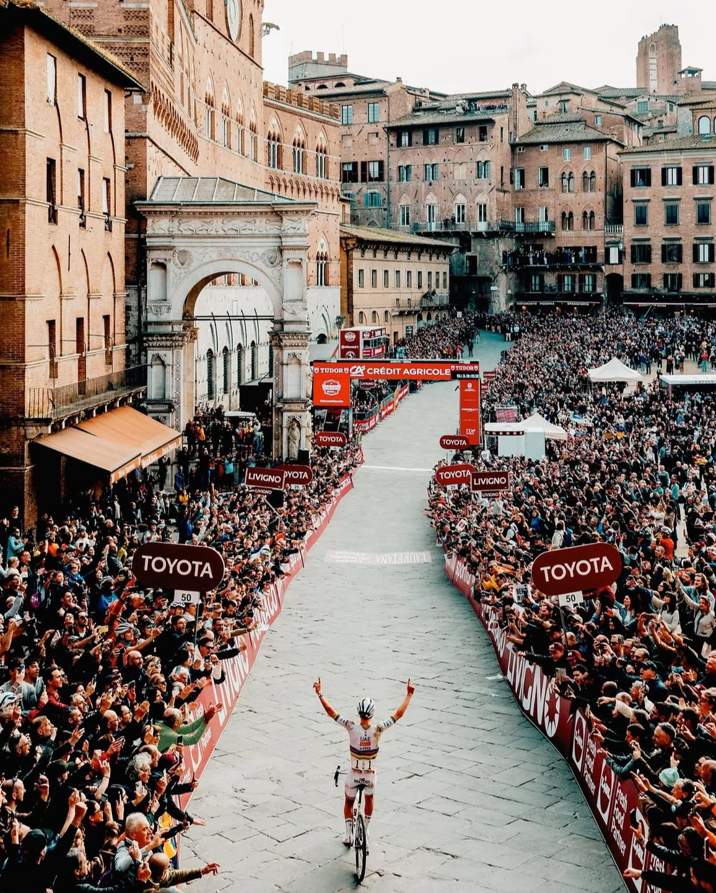
« Dans pratiquement tous les sports, l’intégration de séances d’EPI classiques ou évoluées optimise l’amélioration de la performance si leur degré de difficulté augmente modérément et si elles sont intercalées de périodes de repos actif ou passif. »

Slide 64

« On peut ‘jouer’ avec les composantes de la séance d’EPI pour qu’ elles soient particulièrement motivantes. »

Slide 65

Âge
Over-Under
FC, VFC
Maigrir
À jeun
Suppléments
Ultra
Repos annuel
…

Slide 66


Guy Thibault
TiboGuy@gmail.com
Nature-Humaine.ca
@TiboGuy

Slide 67
Améliorer ses performances sportives avec le sourire, grâce à l’entraînement par intervalles : pourquoi, comment
Guy Thibault

Slide 68
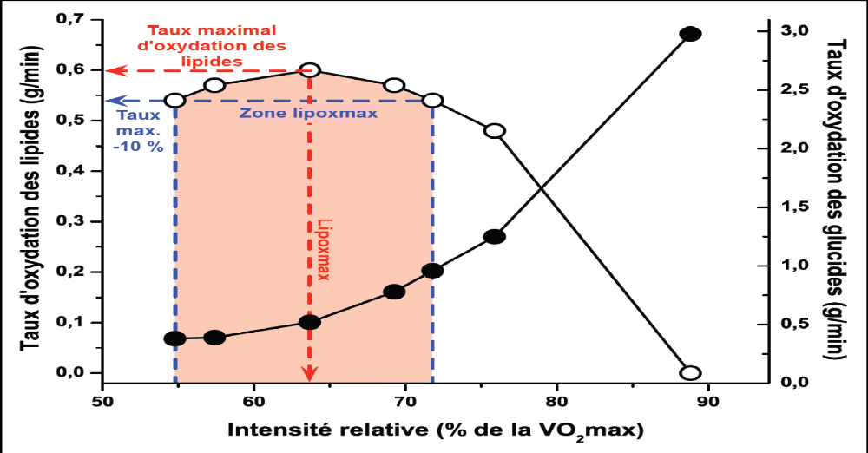
Pas constant
Forme < Alimentation
Gras sur 24 h = identique
Intensité supérieure :
mitochondries
capillarisation
métabolisme lipidique

Slide 69

Requête (Prompt)
C – Contexte
A – Audience
R – Rôle
T – Tâche
E – Exemple
L – Livrables
Pose-moi des questions
As-tu d’autres questions ?

Slide 70
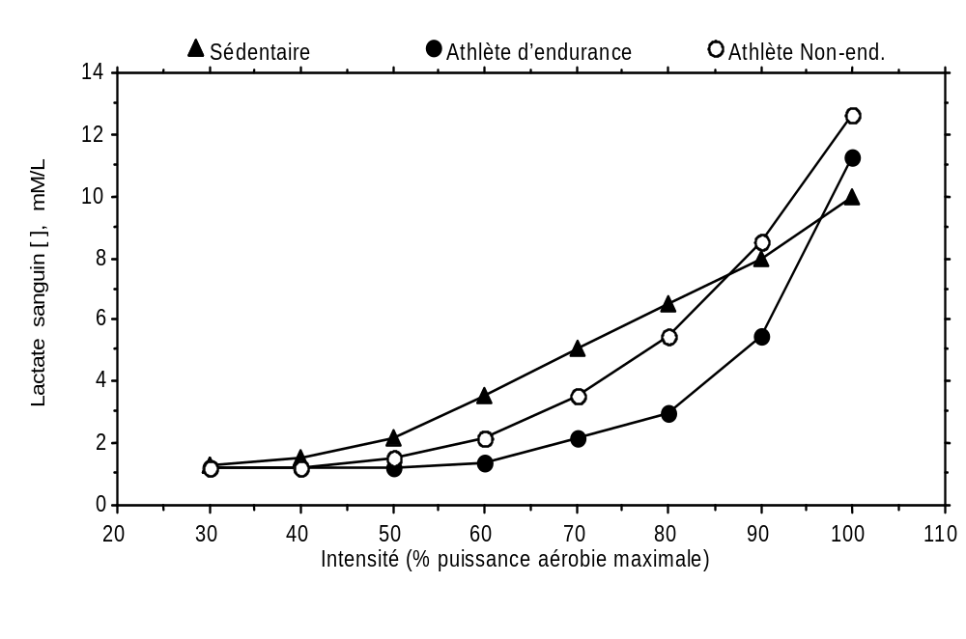

Slide 71
Polarisé
S P
3
√
2
√
1
√

Slide 72
FCM = 182-187 bpm
3 : ≥ 91 % FCM (168 bpm)
2 : SV1 - SV2
1 : ≤ 78 % FCM (144 bpm)

Slide 73
